Slide 1
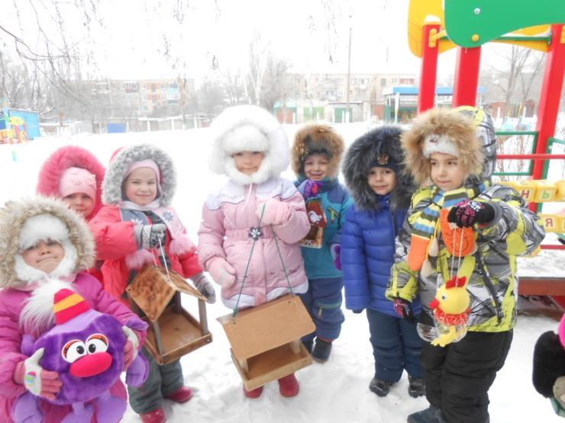
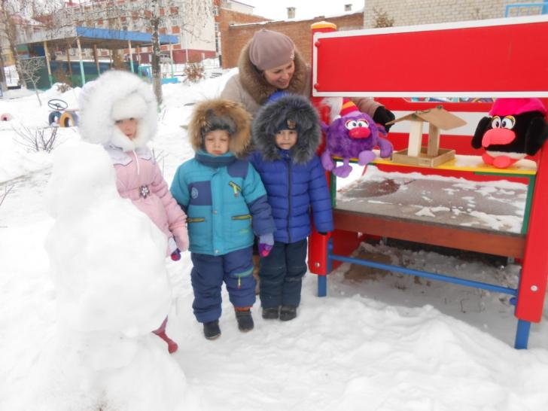
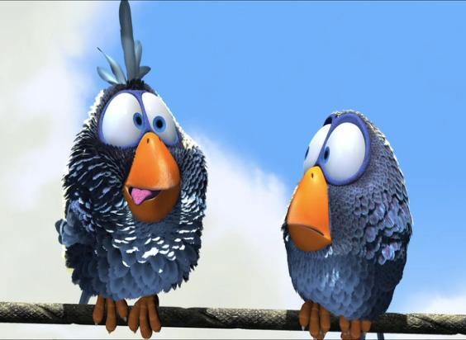
Муниципальное

Slide 2
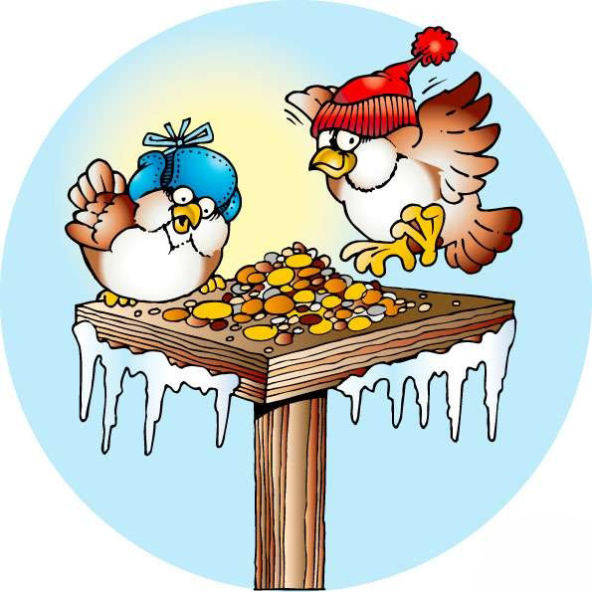
Чем же кормить птиц зимой ?
Муниципальное
Семенами подсолнечника с удовольствием питаются зерноядные птицы и дятлы. Любят этот корм поползни, синицы и т. д. Некоторые пернатые предпочитают овес, просо, пшено, рис и пшеницу. В качестве подкормки в голодный для пернатых период в меню можно включить мясо, сало, а также говяжий или куриный жир.

Slide 3
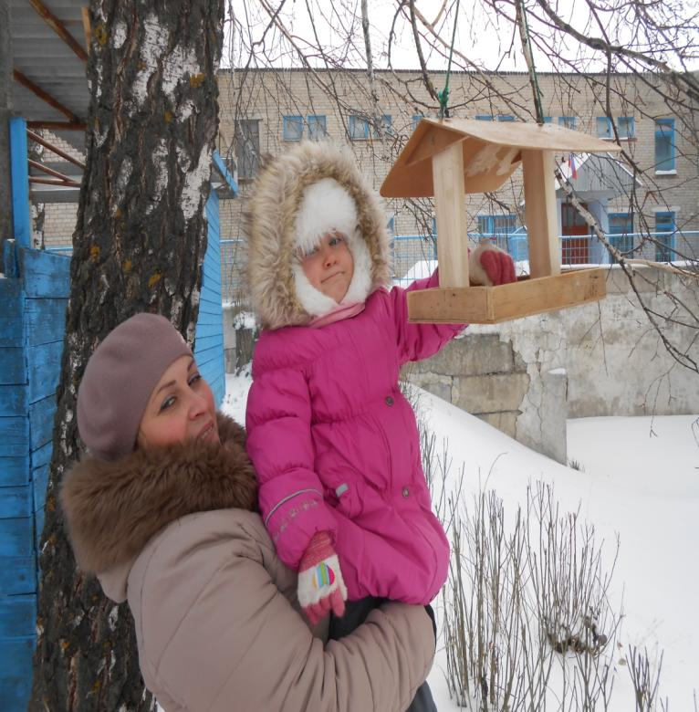
Что нельзя класть в кормушку для пернатых.
Муниципальное
При составлении птичьего меню стоит учесть некоторые ограничения. Для этого следует знать, чем нельзя кормить птиц зимой. В меню для пернатых категорически запрещено вводить любые острые, соленые, жареные, а также кислые продукты. Большую опасность для них представляет черный хлеб. Этот продукт вызывает у птиц понос, что приводит пернатых к верной гибели. Дело в том, что черные сорта хлеба содержат большое количество соли.

Slide 4
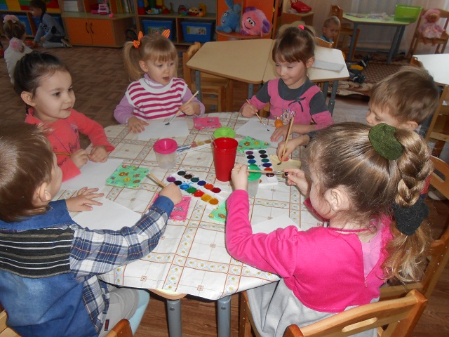
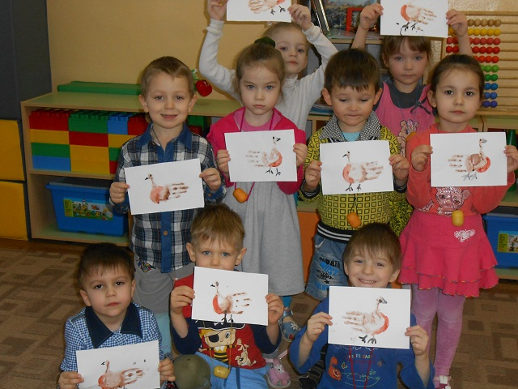
Образовательная область « ХУДОЖЕСТВЕННО-ЭСТЕТИЧЕСКОЕ РАЗВИТИЕ»
Муниципальное
Нетрадиционное рисование
(ладошками) «Чудо-птички»

Slide 5
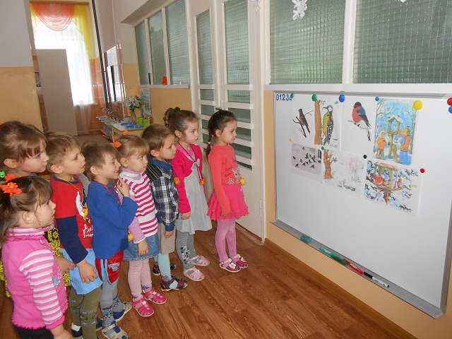
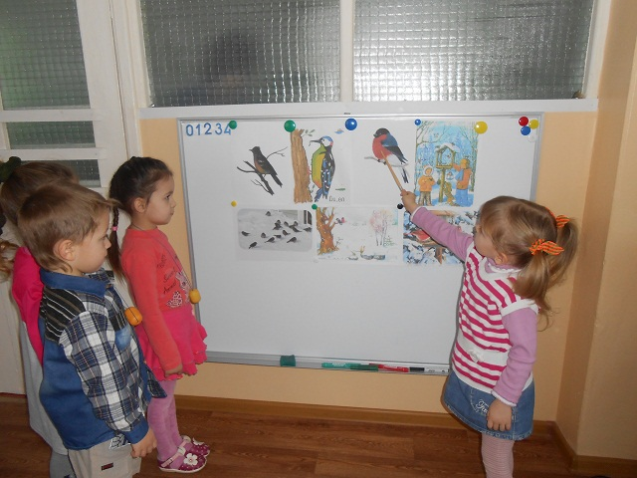
Образовательная область «Социально - коммуникативное развитие»
Муниципальное
Беседа: «Как помочь птицам зимой»
Д\И «Назови зимующих птиц»; «Птицы нашего поселка»

Slide 6
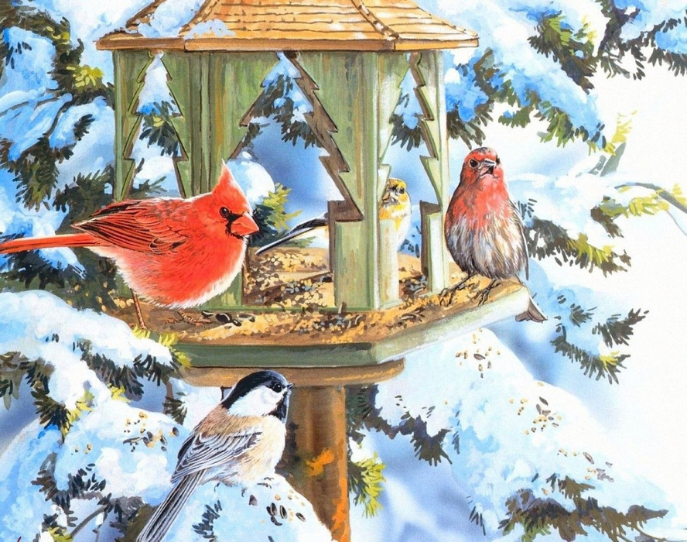
После наблюдений за птицами
мы пришли к следующим выводам:
Муниципальное
Если начал кормить птиц – не забывай следи за кормушками .Каждый день насыпай корм.
Кормушка должна быть безопасной все края должны быть обработаны;
Кормушку нужно регулярно чистить, убирать замерзшую пищу;
Нельзя кормить ржаным хлебом, испорченными продуктами.

Slide 7
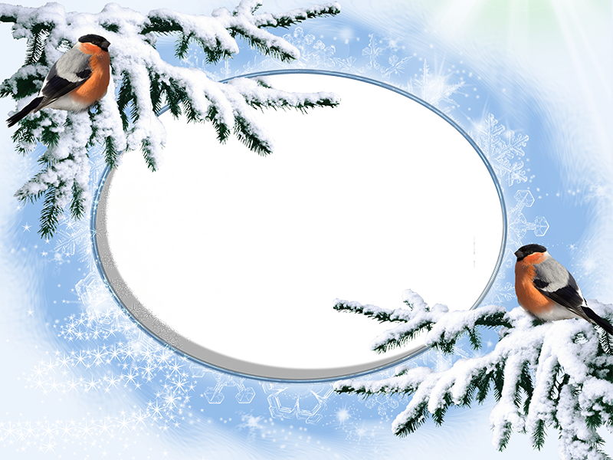
Муниципальное
СПАСИБО
ЗА ВНИМАНИЕ!

